Slide 1



  Xin chào tất cả các con!

Slide 2


Khởi động

Slide 3





Luật chơi: Lập 2 đội chơi, mỗi đội có 5 thành viên có nhiệm vụ ghi nhớ tất cả các đồ dùng để chuẩn bị đi biển hiện ra trên màn hình trong vòng một phút. Sau đó lần lượt ghi thật nhanh tên các đồ vật đó. Hết 2’ đội nào ghi được nhiều đồ vật đúng hơn là đội chiến thắng.

Slide 4
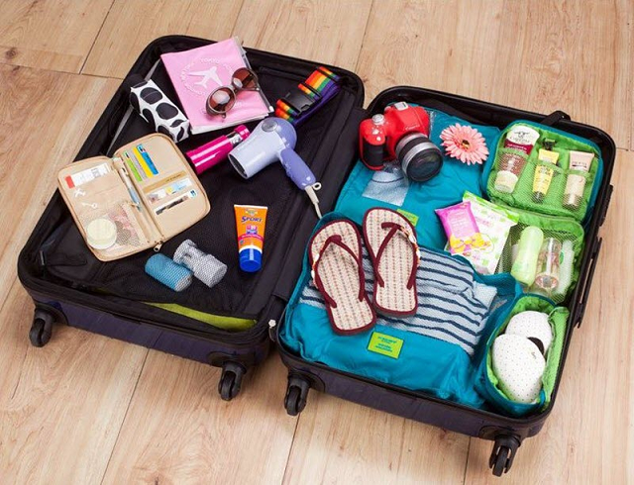
Bắt đầu
Hết giờ
60
50
10
40
20
30

Slide 5
Kiểm tra đáp án:

Slide 6

Điều gì khiến em nhớ tới chuyến đi đó?
Hoạt động trong chuyến đi ấy gồm những gì?
Chia sẻ về một chuyến đi của em: Thời gian, địa điểm, đi cùng ai….

Slide 7

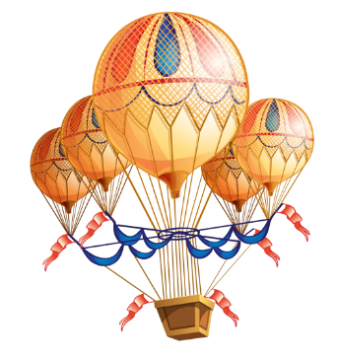
Bài 17: Hành trang lên đường

Slide 8
Khám phá

Slide 9


Giới thiệu về các đồ dùng cần thiết cho một chuyến đi
Chọn một chuyến đi (đi biển, đi dã ngoại…) rồi cùng nhau thảo luận xem mình cần mang những gì?

Slide 10
Tên chuyến đi | Thời gian | Nơi đến | Đồ dùng đem theo

Slide 11
Mở rộng

Slide 12



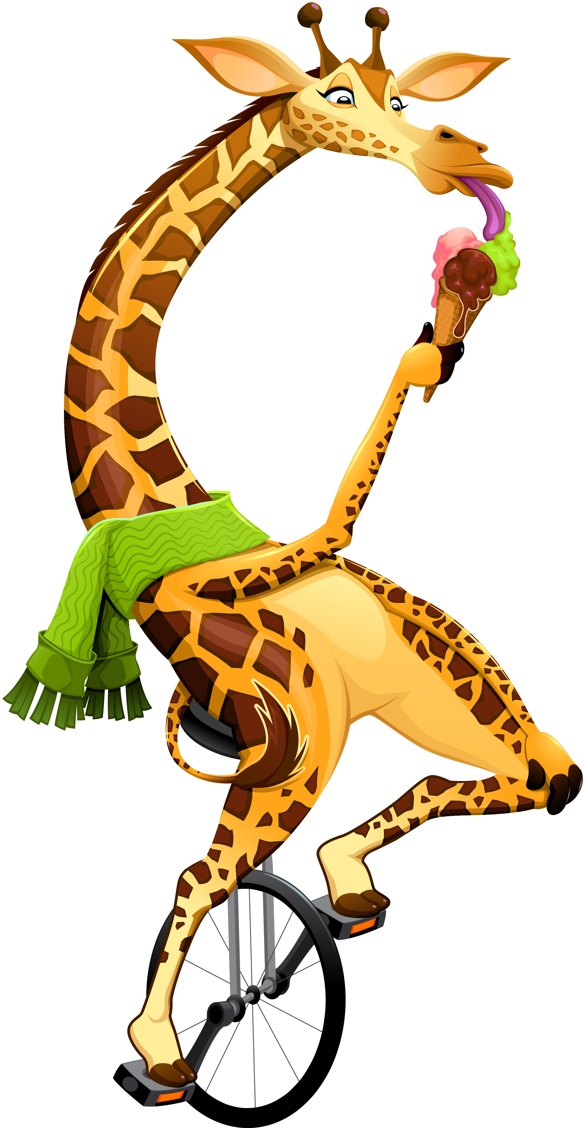

Trò chơi: Hãy đem tôi theo

Slide 13
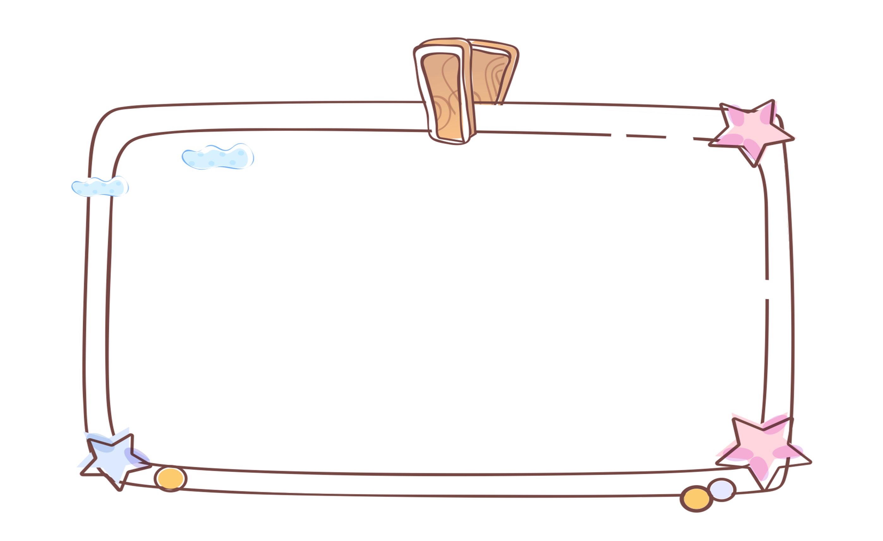
Luật chơi
Sắm vai một trong các vật dụng cá nhân. Ví dụ: bàn chải đánh răng, ba lô, quần áo, giày dép, kính, mũ, kem chống nắng, bình nước, khăn,... thuyết phục người đi xa mang mình theo mình.

Slide 14


Hãy mang tôi theo, tôi sẽ giúp bạn chải răng

Slide 15
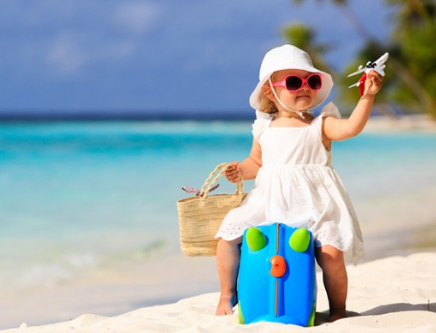
Đã đầy đủ hành lý, cùng lên đường thôi

Slide 16


Về nhà em hãy tự chọn quần áo, giày dép cho phù hợp với chuyến đi sắp tới cùng gia đình.

Slide 17

Chào tạm biệt các em

